Slide 1

Präsentation Datenkommunikation
“The best way to predict your future is to create it.” [Abraham Lincoln]
Notes:
Titelfolie Vorschlag 1

Slide 2
Präsentation Datenkommunikation
“The best way to predict your future is to create it.” [Abraham Lincoln]
Notes:
Titelfolie Vorschlag 2
Spruchalternative: „Nutze die Talente die Du hast! Wenn nur die begabtesten Vögel sängen, herrschte großes Schweigen im Walde.“
Henry van Dyke

Slide 3
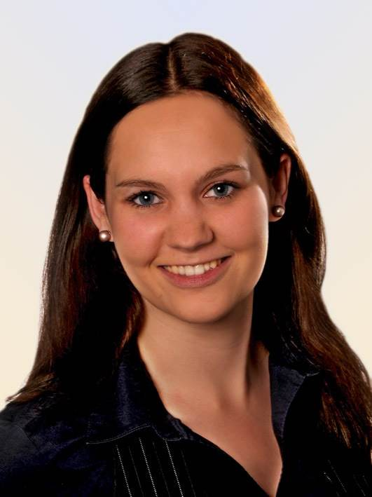
Teamvorstellung
Nikolaos Tsanakas
2. Mastersemester
Anja Geiger
3. Bachelorsemester
Katrin Maier
3. Bachelorsemester
Teammitglied 4
Notes:
ToDo Niko: Foto einfügen.
ToDo Anja: Foto einfügen.
Falls wir noch ein 4. Teammitglied bekommen, Name+Foto hier einfügen.

Slide 4
Aufgabenstellung 1: Allgemeines Verständnis
Programmierung von Kommunikationsanwendungen
auf Basis von TCP-Sockets und Erfahrungen mit Transportprotokollen
Quelle: https://www.wirtschaftsinformatik-muenchen.de/wp-content/uploads/Peter%20Mandl/Lehrveranstaltungen/WiSe%2017-18/Datenkommunikation/Aufgabenstellung_Studienarbeit_Datenkommunikation_WS_17_18.pdf
Notes:
Weiter klicken, da Profs. Aufgabenstellung in und auswendig kennen

Slide 5
Aufgabenstellung 2: Softwareerweiterung des SimpleChats
Entwicklung und Testen einer verteilte Chat-Anwendung auf Basis des TCP:
Chat-Server bedient mehrere ChatClients nebenläufig
Senden und Verteilung einer Nachricht von einem an mehrere Clients
Ablauffähiger Client und Server wahlweise auf einem oder auf mehreren Rechnern
Quelle: https://www.wirtschaftsinformatik-muenchen.de/wp-content/uploads/Peter%20Mandl/Lehrveranstaltungen/WiSe%2017-18/Datenkommunikation/Aufgabenstellung_Studienarbeit_Datenkommunikation_WS_17_18.pdf
Notes:
Weiter klicken, da Profs. Aufgabenstellung in und auswendig kennen

Slide 6
Wo fangen wir an?
Zitat:
„Schaut Euch den Code an!“
Notes:
Diese und nächste 3 Folien: Witz zum Beginnen

Slide 7
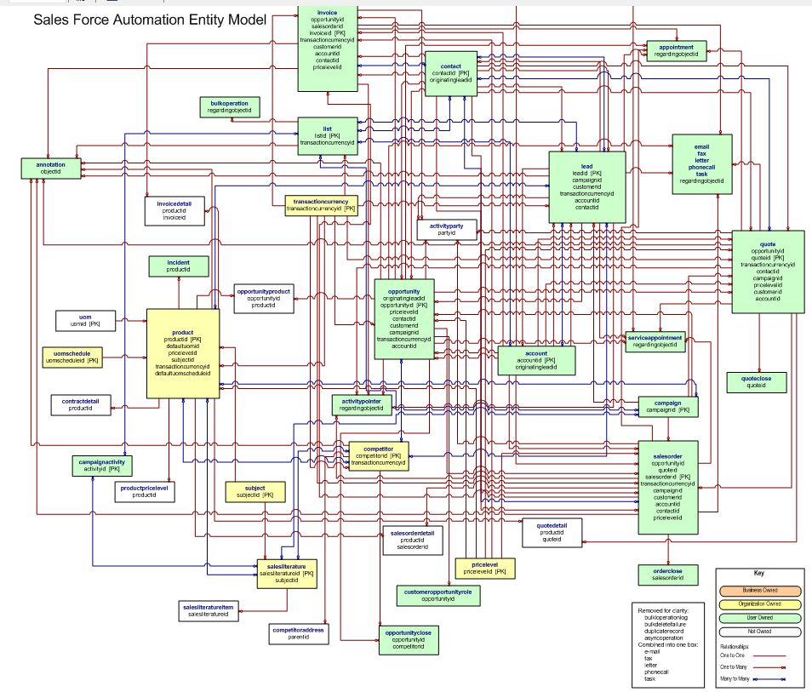

Code anschauen

Slide 8
Und weiter?
„… und versteht ihn!“

Slide 9
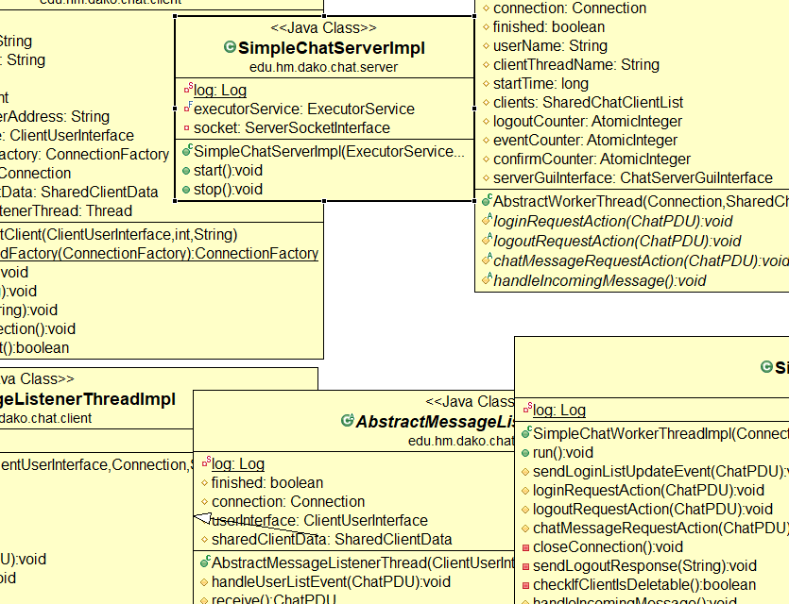
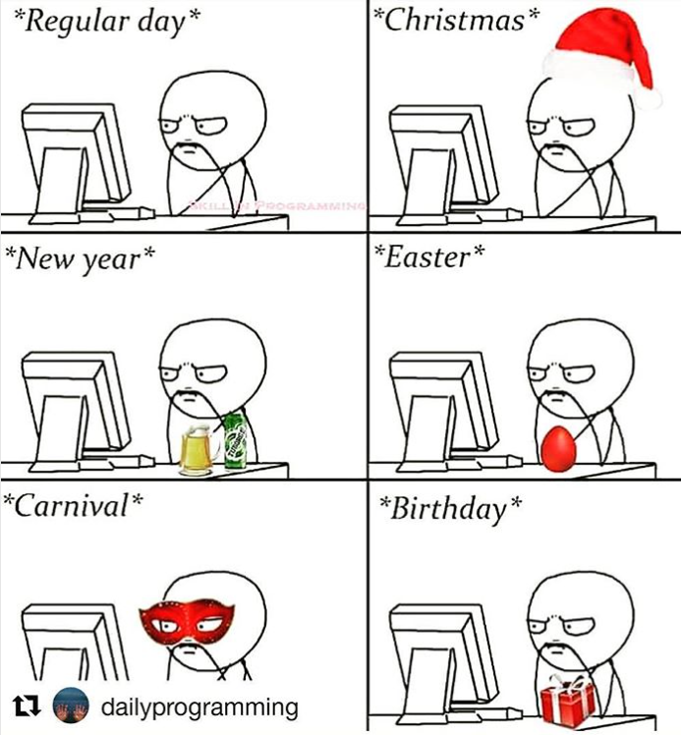
Code verstehen
https://www.instagram.com/p/BOtLKJHFC2r/

Slide 10
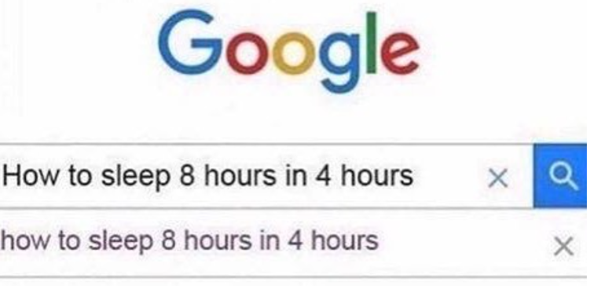
Code verstehen
Quelle: www.instagram.de

Slide 11

Auf geht‘s! - Erster Projektplan
Beginn:
Code verstehen
Diagramme erstellen
Erster Präsentationsentwurf
Wireshark
Parallel:
Programmierung

Slide 12
Erweiterter Projektplan mittels Gantt-Diagramm
Notes:
ToDo für gesamtes Team zur Besprechung am 9.11.2017: Wie soll Gantt-Diagramm aussehen? Dann auf Papier aufmalen.
Danach ToDo Kati am 11.11.2017: Gantt Diagramm visualisieren und in Präsi einfügen.

Slide 13
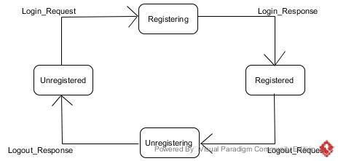
Statusdiagramm Simple WhatsApp
Notes:
ToDo für gesamtes Team bis zur Präsentation: Reihenfolge der Simple-Diagramm-Folien sinnvoll anpassen.

Slide 14
Architekturskizze Simple WhatsApp

Slide 15
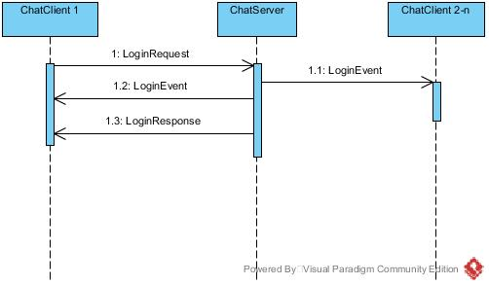
Login Phase Simple WhatsApp

Slide 16
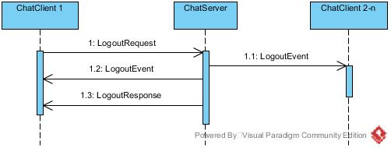
Logout Phase Simple WhatsApp

Slide 17
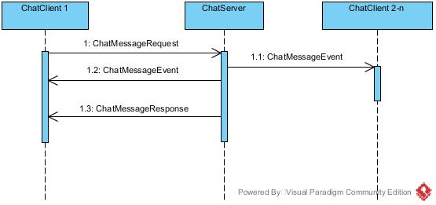
Protokoll Ablauf Sende Phase Simple WhatsApp

Slide 18
Ablaufdiagramm Sendeverlauf Simple WhatsApp

Slide 19
Socket Primitive für TCP basierte Client Server Kommunikation
Quelle:“Datenkommunikation“ von Peter Mandl, Seite xxx, Fig. xxx
Notes:
ToDo für Kati bis 11.11.2017: Seite im DaKo Buch nachschauen und Quellenangabe ergänzen

Slide 20
Advanced WhatsApp
Teilaufgabe 2, Zeitintervall lt. Mandl‘s Aufgabenstellung 02.11.2017 bis 14.12.2017. Sollten wir früher fertig werden, super! Dann haben wir mehr Zeit, auf die Prüfungen zu lernen ☺
Ca. 14 Folien

Slide 21
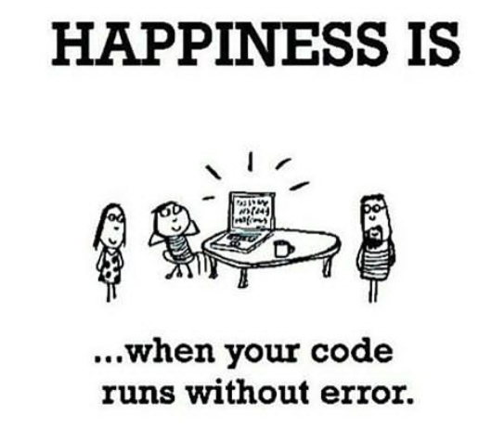
Advanced WhatsApp – DER CODE LÄUFT!
Quelle: http://www.imgrum.org/user/dailyprogramming/3427110286/1309590957679541632_3427110286

Slide 22
Gegenüberstellung SimpleWhatsApp und Advanced WhatsApp
Teilaufgabe 3, Zeitintervall lt. Mandl‘s Aufgabenstellung 21.12.2017 bis 18.01.2018.
Ca. 5 Folien

Slide 23

Aufgepasst?
Wie heißt unser Advanced Chat?
A: Advanced WhatsApp
B: neuer Name
C: WoaßtWos!App
D: AdventsWosApp
Notes:
Idee zum Schluss der Präsi: Während Präsentation eigenen Namen für unsere neue App (Advanced WhatsApp) beiläufig erwähnen, und Profs. am Schluss der Präsi raten lassen, welcher das war, um zu testen, ob sie uns zugehört haben.
ToDo Team, wenn Idee gefällt, bis zur Präsentation: Namen für neue App überlegen.

Slide 24
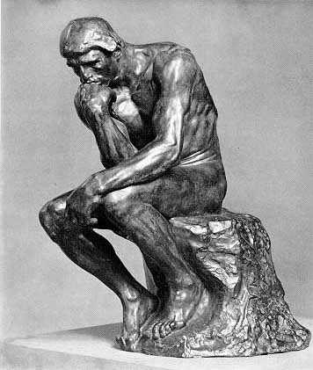
Vielen Dank fürs Zuhören!
Jetztat geht’s uns dro…

